Slide 1
CHỦ ĐỀ 6: LUC MA SAT
SGK trang 27 đến 32

Slide 2
II. Một số loại lực ma sát thường gặp:
Lực ma sát
Lực ma sát trượt
Lực ma sát lăn
Lực ma sát nghỉ

Slide 3
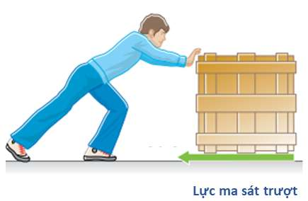
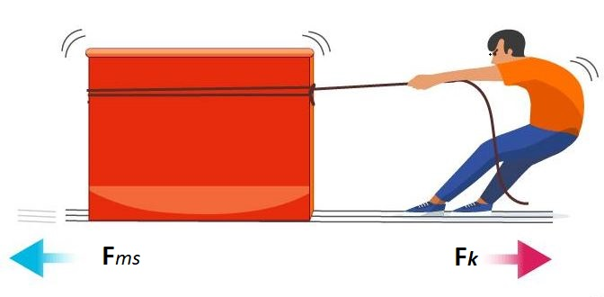
II. Một số loại lực ma sát thường gặp:
Lực ma sát trượt sinh ra khi một vật trượt trên bề mặt của vật khác

Slide 4
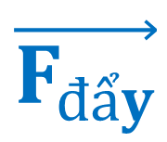

$$\vec{F_{đẩy}}$$
$$\vec{F_{MST}}$$

Slide 5
II. Một số loại lực ma sát thường gặp:
Lực ma sát trượt sinh ra khi một vật trượt trên bề mặt của vật khác
Ví dụ: Cái thùng trượt trên mặt sàn, xuất hiện lực ma sát trượt giữa cái thùng và mặt sàn,....

Slide 6
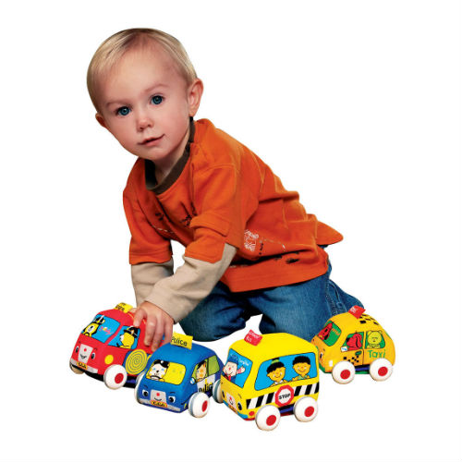
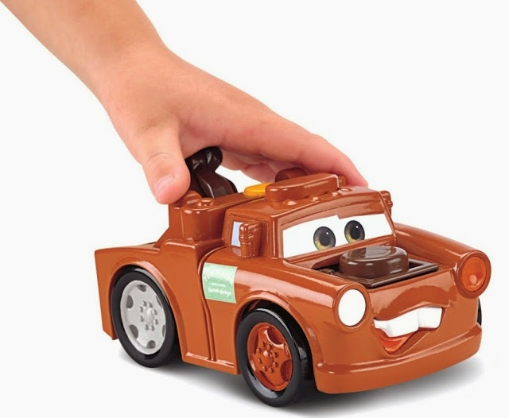
II. Một số loại lực ma sát thường gặp:
Lực ma sát lăn

Slide 7
II. Một số loại lực ma sát thường gặp:
Lực ma sát lăn sinh ra khi một vật lăn trên bề mặt vật khác
Ví dụ: Bánh xe lăn trên mặt đường, xuất hiện lực ma sát lăn giữa bánh xe và mặt đường.

Slide 8
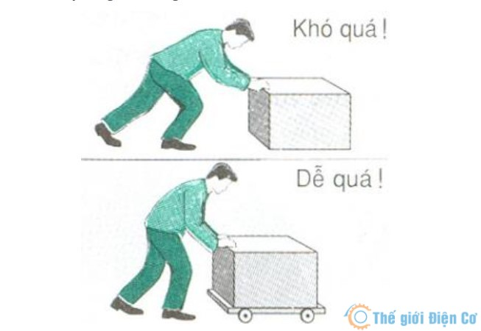
II. Một số loại lực ma sát thường gặp:
Thông thường, với cùng một vật nặng và mặt tiếp xúc, độ lớn của lực ma sát lăn .......... hơn nhiều so với độ lớn của lực ma sát trượt.
nhỏ

Slide 9
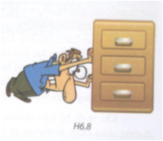
II. Một số loại lực ma sát thường gặp:
Lực ma sát nghỉ
Một cái tủ được đặt nằm yên trên mặt sàn. Một người tác dụng lực đẩy vào tủ nhưng tủ không di chuyển . Vì sao có lực đẩy mà tủ vẫn nằm yên, lực nào đã xuất hiện để tạo ta các lực cân bằng tác dụng lên tủ ?

Slide 10
II. Một số loại lực ma sát thường gặp:
Lực ma sát nghỉ
Mặt sàn tạo ra một lực cản giữ cho tủ nằm yên. Lực cản này được gọi là lực ma sát nghỉ giữa tủ với mặt sàn.
Lực ma sát nghỉ giữ cho vật không bị trượt hoặc bị lăn khi vật chịu tác dụng của luc khác.

Slide 11
II. Một số loại lực ma sát thường gặp:
Lực ma sát nghỉ giữ cho vật không bị trượt hoặc bị lăn khi vật chịu tác dụng của luc khác.
Ví dụ: Khi đi bộ hoặc chạy bộ, lực ma sát nghỉ giữa đế giày và mặt đường giúp cho người không bị trơn trượt, không bị té.
Ví dụ: Khi viết bảng, lực ma sát nghỉ giữa mặt bảng và viên phấn giúp phấn bám trên mặt bảng tạo ra chữ viết.

